Slide 1
프로젝트 계획서
부산 IT교육센터
빅데이터 시각화를 통한 빅데이터 UI 콘텐츠 개발 2차
박혁진

Slide 2
목표
프로젝트개요
Use case
ER다이어그램
사이트맵
화면 구성
회원가입, 멤버 게시판 글쓰기 권한
관리자 메뉴, 판매자 메뉴
상품 목록
상품 관리
장바구니 기능 구현

Slide 3
프로젝트 개요
관리자, 판매자, 구매자로 나뉜다.
관리자는 회원 관리, 상품 관리, 게시판 관리를 할 수 있다.
판매자는 상품 등록 및 주문 관리를 할 수 있다
구매자는 상품 구매 및 주문 조회를 할 수 있다.

Slide 4
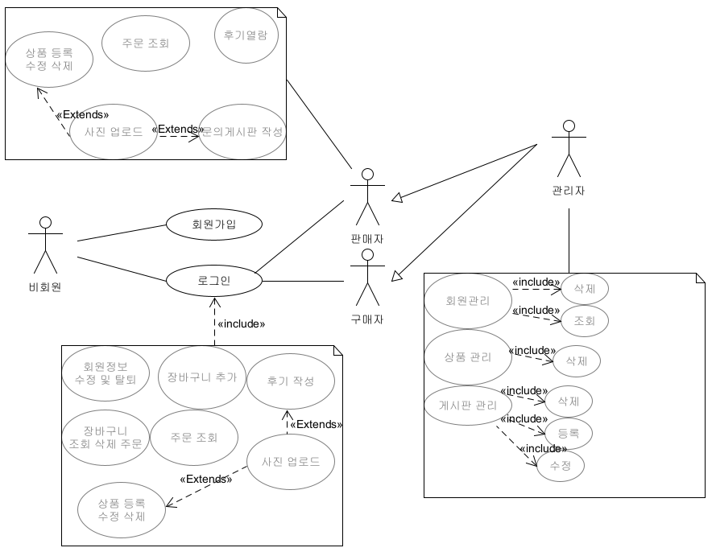
USE CASE

Slide 5
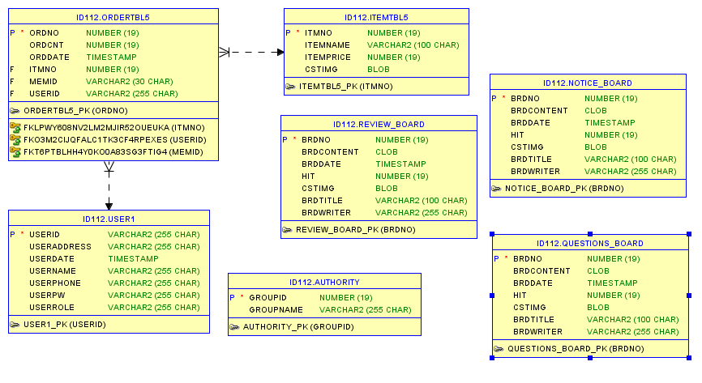
테이블 명세서

Slide 6
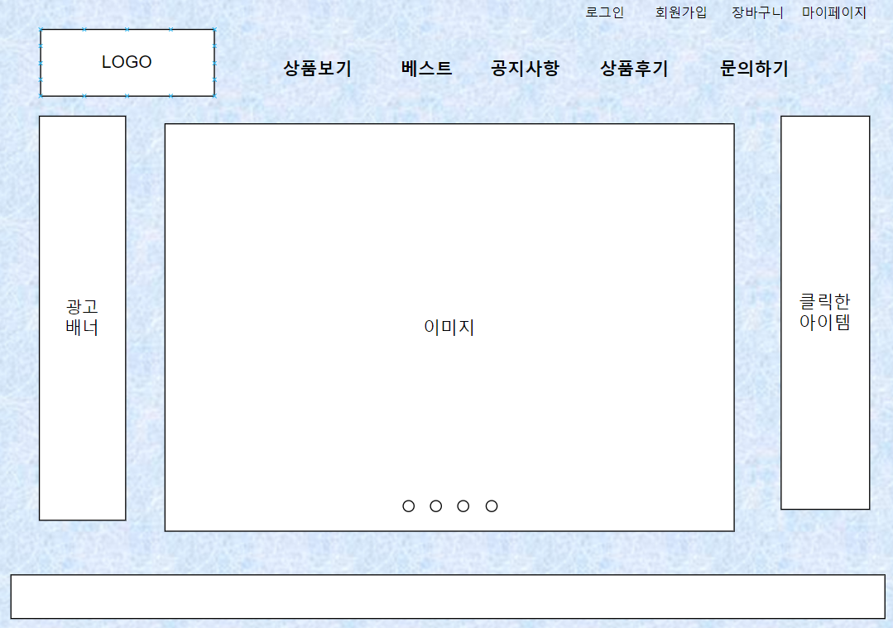
UI 화면 구현 - 메인페이지

Slide 7
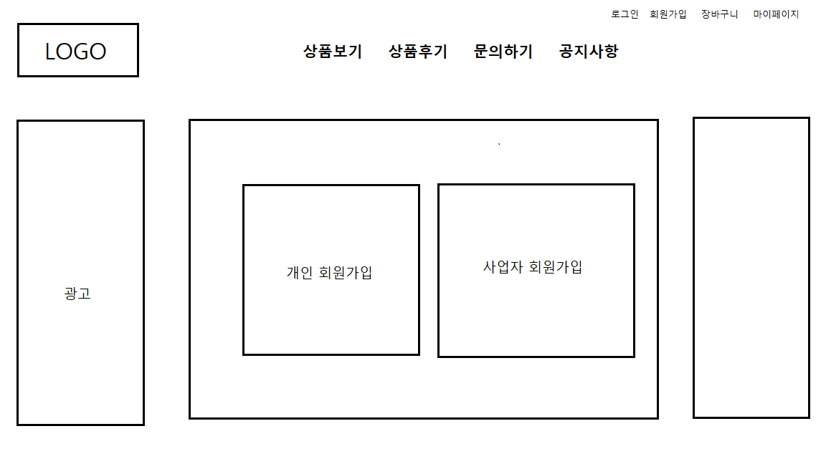
UI 화면 구현 - 회원가입

Slide 8
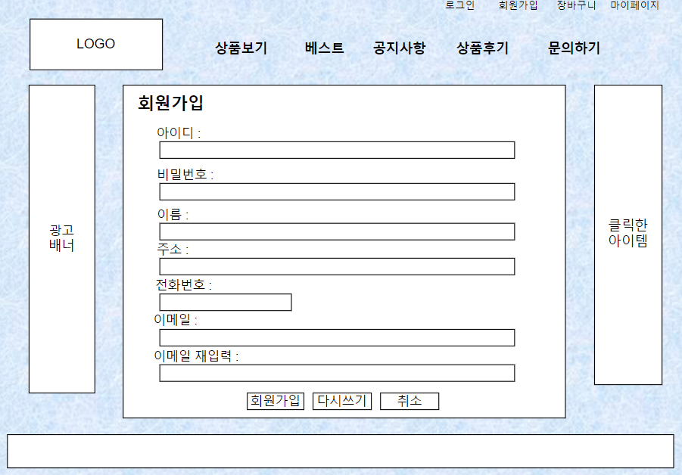
UI 화면 구현 - 회원가입

Slide 9
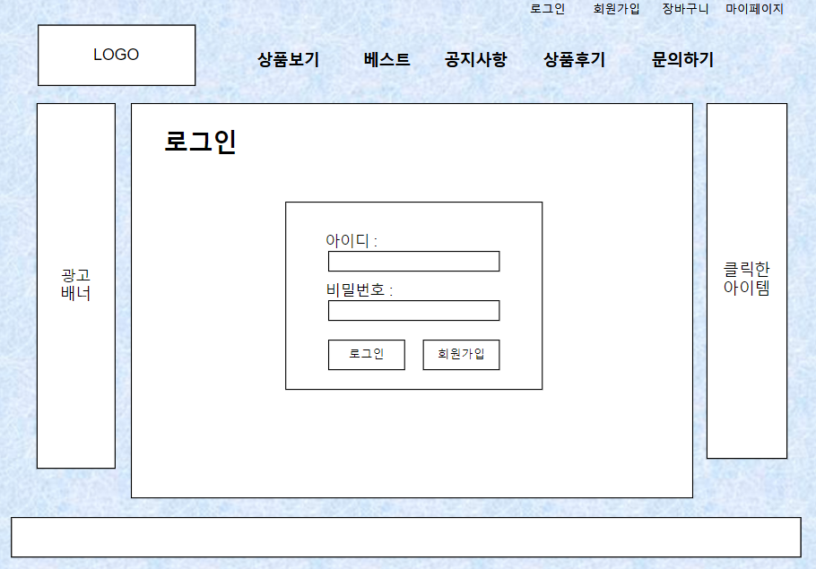
UI 화면 구현 - 로그인

Slide 10
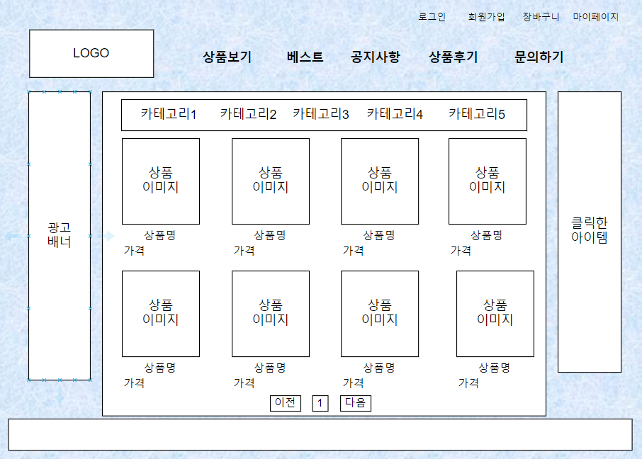
UI 화면 구현 - 상품리스트

Slide 11
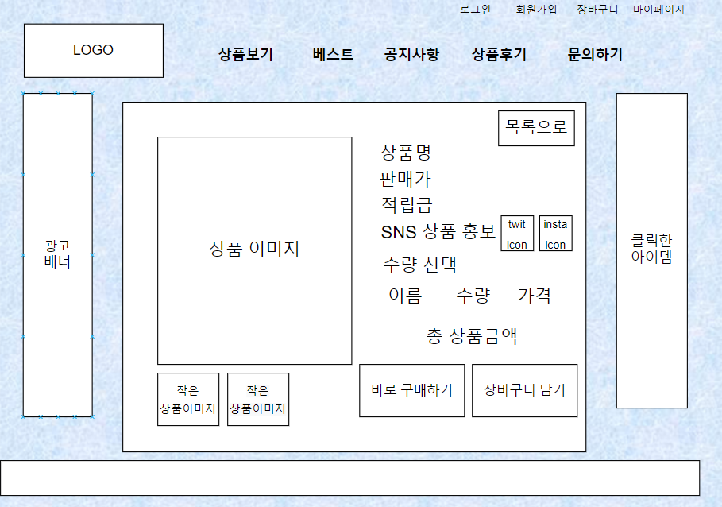
UI 화면 구현 – 상품 상세보기

Slide 12
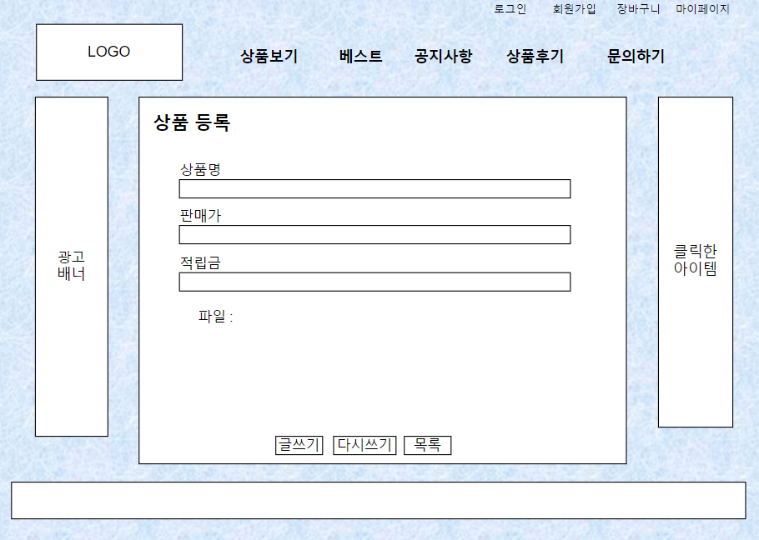
UI 화면 구현 – (판매자) 상품 등록

Slide 13
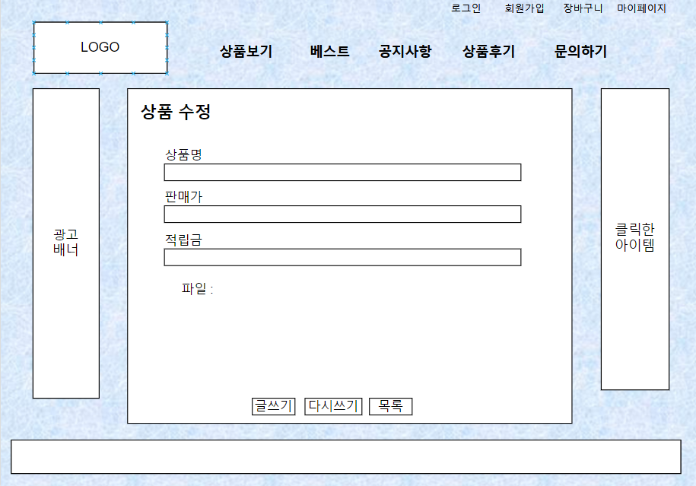
UI 화면 구현 – (판매자) 상품 수정

Slide 14
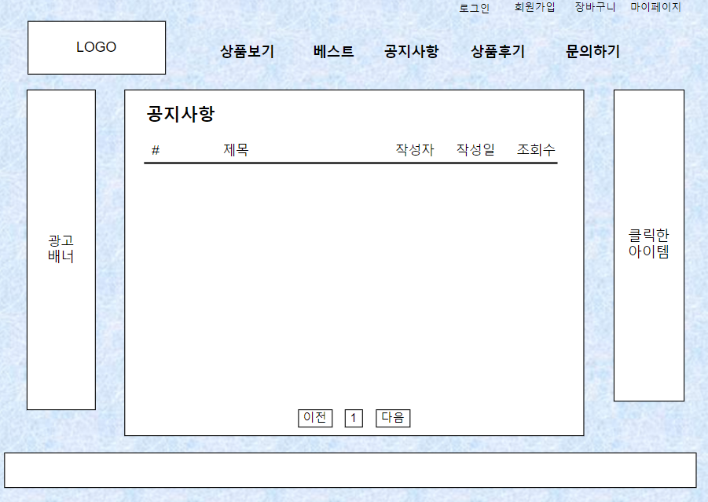
UI 화면 구현 - 공지사항

Slide 15

UI 화면 구현 - 문의하기

Slide 16
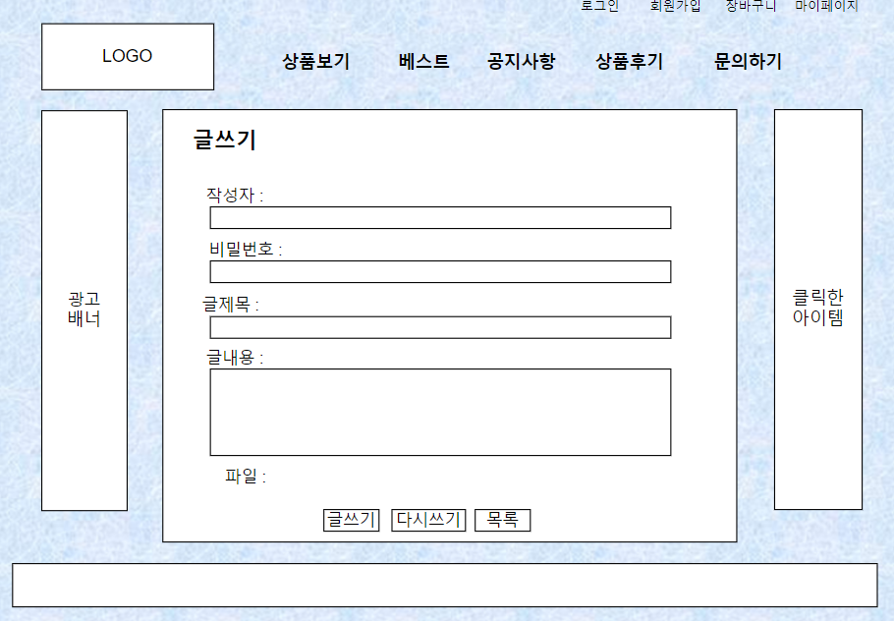
UI 화면 구현 – 게시글 작성

Slide 17
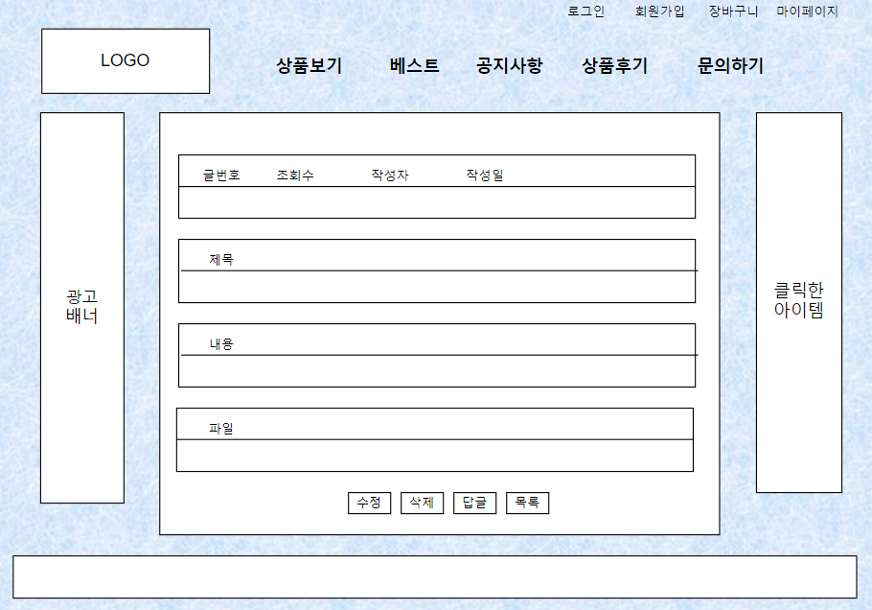
UI 화면 구현 – 게시글 상세보기

Slide 18
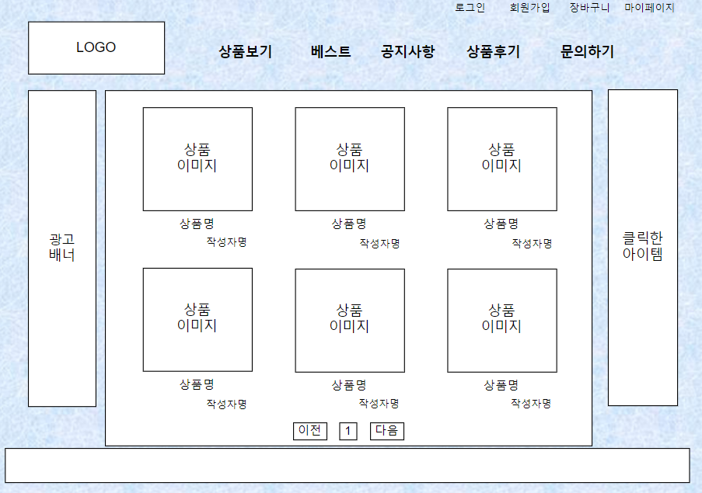
UI 화면 구현 – 상품 후기

Slide 19
UI 화면 구현 – 상품 후기 상세보기

Slide 20
UI 화면 구현 – 상품 후기 작성

Slide 21
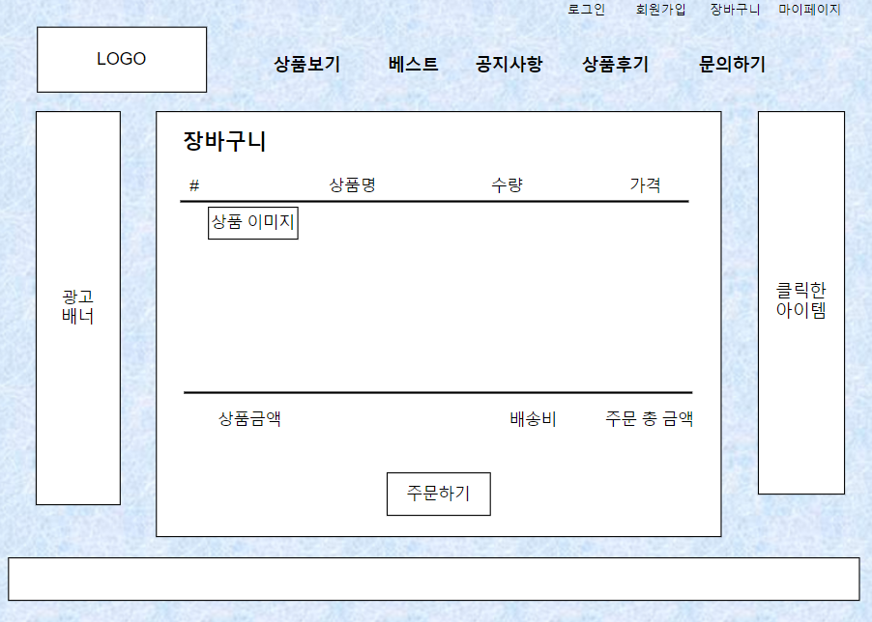
UI 화면 구현 - 장바구니

Slide 22
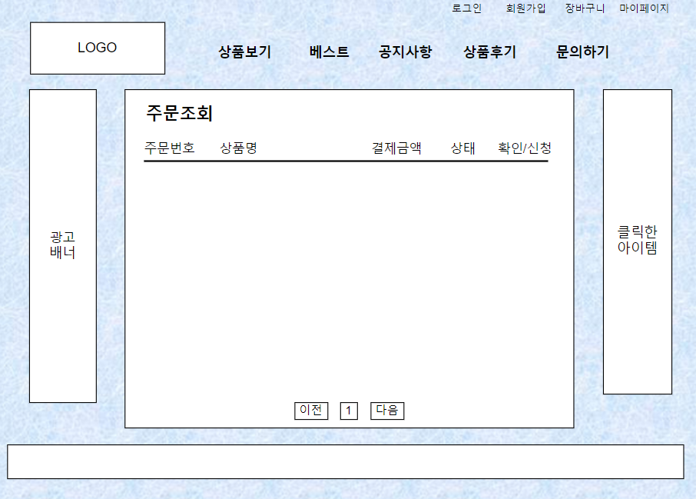
UI 화면 구현 – (회원) 주문조회

Slide 23
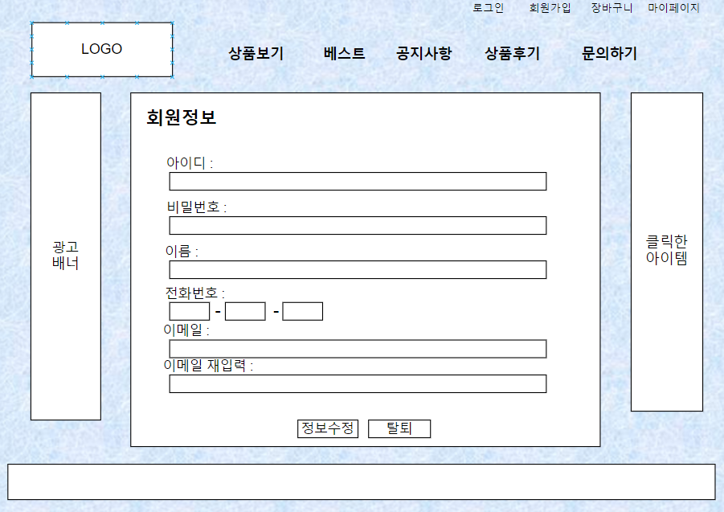
UI 화면 구현 – (회원) 정보수정 및 탈퇴

Slide 24
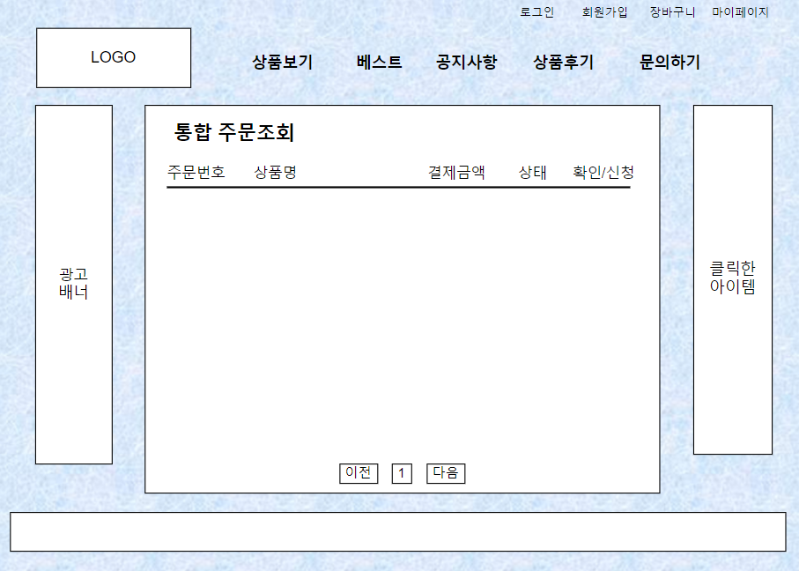
UI 화면 구현 – (판매자) 주문조회

Slide 25

UI 화면 구현 – (관리자) 회원조회 및 삭제

